Slide 1
Taller de RCP y primeros auxilios

Slide 2
ÍNDICE primeros auxilios
Conducción preventiva
Conducta PAS
Valoración inicial de la persona accidentada
Maniobras en escenarios inestables
Accidentes y lesiones asociadas
Botiquín primeros auxilios y DEA en taxis

Slide 3
CONDUCCIÓN PREVENTIVA
Conducción Colérica

Slide 4
Pas (protege, alerta, socorre)
PROTEGE
Detén el vehículo en zona segura
Valora y asegura la escena antes de lanzarte al rescate
Mantén la calma
Si se puede, vehículos sin el contacto

Slide 5
Pas (protege, alerta, socorre)
ALERTA
Valora y analiza la situación antes de llamar
Llamada: indentificación, localización, situación, instrucciones

Slide 6
Pas (protege, alerta, socorre)
SOCORRE
Acompañar
Tranquilizar
Valoración: A-B-C
Vía aérea y Cervicales
Respiración
Circulación

Slide 7
Maniobras en situaciones de riesgo inminente
Maniobra Reutek
Retirada de casco integral

Slide 8
Ante hemorragias abundantes
Presión directa con gasas o medios de fortuna
Presión sobre arterias
Torniquete
Consideraciones:
No ingesta
Mantener calor corporal
Atención a signos de Shock
Autoprotección: guantes

Slide 9
Ante sospecha de fractura
Mantener la calma: nadie muere por una fractura, salvo que esté comprometida la circulación
Inmovilizar el miembro con sospecha de lesión:
Cabestrillo
Sostener contra partes del cuerpo estables
Tranquilizar y mover lo mínimo posible
Consideraciones:
Mantener temperatura corporal
No ingesta
Controlar signos de shock

Slide 10
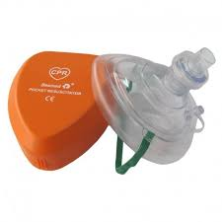
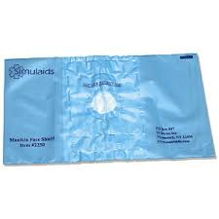
Botiquín primeros auxilios para el taxi
Guantes
Compresas, vendas, gasas
Esparadrapo
Pañuelo
Tijeras, pinzas
Suero fisiológico
Mascarilla ventilación
Manta térmica
…

Slide 11
Dea en el taxi?
https://cronicaglobal.elespanol.com/vida/los-taxistas-del-prat-piden-un-desfibrilador-tras-una-muerte-en-fin-de-ano_30748_102.html
https://www.segre.com/es/noticias/comarcas/2018/12/21/el_taxi_maials_primero_lleida_llevar_desfribrilador_para_emergencias_63961_1091.html

Slide 12
ÍNDICE rcp
¿ Que es una Parada Cardiorespiratoria?
¿En que consiste la Reanimación Cardiopulmonar?
¿Qué es un DEA?
Cadena de la supervivencia
Algoritmo de SVB
RCP + DEA
Puntos importantes del DEA

Slide 13
LO IMPORTANTE ES PARTICIPAR
https://www.youtube.com/watch?v=mj8cZj46cJY

Slide 14
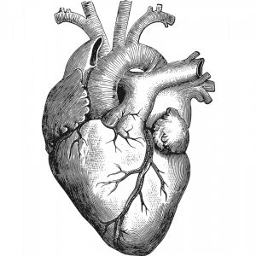
CÓMO SE HACE
https://www.youtube.com/watch?v=sBHzOB74KuY

Slide 15
Qué es una PCR
Detención súbita de la actividad del corazón y los pulmones, lo que provoca una interrupción del riego sanguíneo y aportación de oxígeno a los órganos.
Situación potencialmente reversible

Slide 16
QuÉ es la RCP
Mantener las funciones del corazón y los pulmones mediante compresiones del tórax y respiraciones de rescate.
Puede evitar la lesión de órganos vitales como el cerebro y el corazón
Si se realiza correctamente hace más probable que la atención especializada (SEM) pueda salvar esa vida.

Slide 17
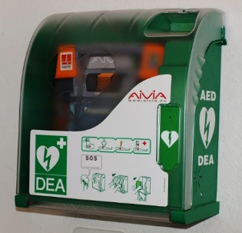
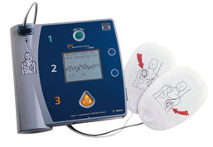
QuÉ es un DEA
Es un aparato que puede administrar una descarga eléctrica de forma controlada para revertir la fibrilación ventricular y restablecer la función del corazón

Slide 18
Funcionamiento corazón
Real
https://www.youtube.com/watch?v=sYjHTGhBuLg
Dibujo
https://www.youtube.com/watch?v=-rkD1DNCGks
(a partir de 0:34s)

Slide 19
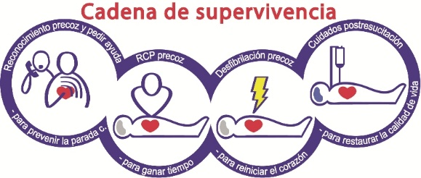
CADENA DE LA SUPERVIVENCIA

Slide 20
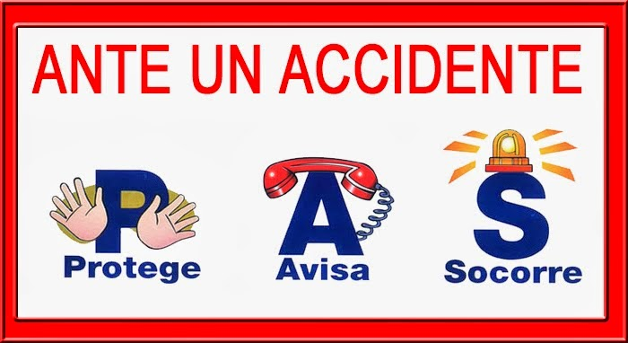
PAS
PROTEGER
ALERTAR
SOCORRER

Slide 21
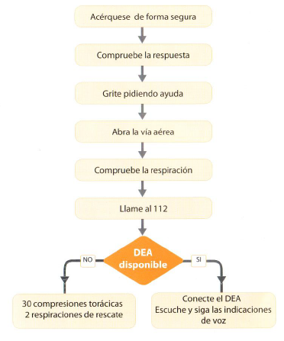

Slide 22
SOPORTE VITAL BÁSICO
1. Compruebe respuesta
Sacudir a la víctima con cuidado por los hombros y preguntar ¿se encuentra bien?
Si no responde: Grite pidiendo ayuda
2. Abra la vía aérea
Maniobra frente mentón para desplazar la lengua
hacia adelante

Slide 23
SOPORTE VITAL BÁSICO
3. Compruebe la respiración
VER si hay movimientos en el tórax
OIR cerca de a boca por si hay ruidos respiratorios
SENTIR el aliento en nuestra mejilla
**Durante máx. 10 segundos
https://www.youtube.com/watch?v=CBMxH4xtE8w (gasping)

Slide 24
Soporte vital básico
4. Llame al 112
Si la víctima no responde pero respira con normalidad:
Posición lateral de Seguridad
Llame al 112

Slide 25
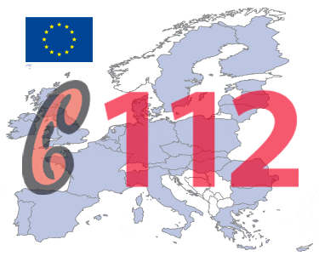
SOPORTE VITAL BÁSICO
4. Llame al 112
Si la víctima no responde y no respira con normalidad:
Si esta usted solo → Llame al 112
Si esta acompañado → Mande a alguien a llamar al 112 y conseguir un DEA e inicie maniobras de RCP.

Slide 26
RCP
COMPRESIONES TORÁCICAS
Colocar a la víctima en una superfície dura
Colocar las manos en el centro del pecho
Comprimir el esternón en dirección a la columna vertebral
Frecuencia: 100-120 lpm
Profundidad: 5 – 6 cm
https://www.youtube.com/watch?v=4OHTxDW8mHw (Macarena)
https://www.youtube.com/watch?v=vnPp5UGQ9WA (Stayin’ alive)
30:2

Slide 27
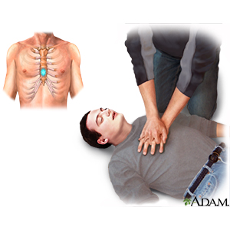
RCP
Posición correcta del reanimador
Posición correcta de las manos

Slide 28
RCP
RESPIRACIONES
Las compresiones es preferible combinarlas con 2 respiraciones de soporte
Mantener la vía aérea abierta → Maniobra frente-mentón
Pinzar la nariz
Insuflar aire sellando bien los labios para que el tórax se eleve como en una respiración normal.

Slide 29
Desfibrilador Externo Automático (DEA)
Ponga en marcha el DEA (abriendo la tapa o pulsando ON)
Exponga el pecho del paciente
Coloque los electrodos (parches)
Que nadie toque a la víctima mientras en DEA analiza el ritmo cardíaco
Administre 1 descarga (si procede)
Reinicie RCP 30:2 (siguiendo las instrucciones del DEA)

Slide 30
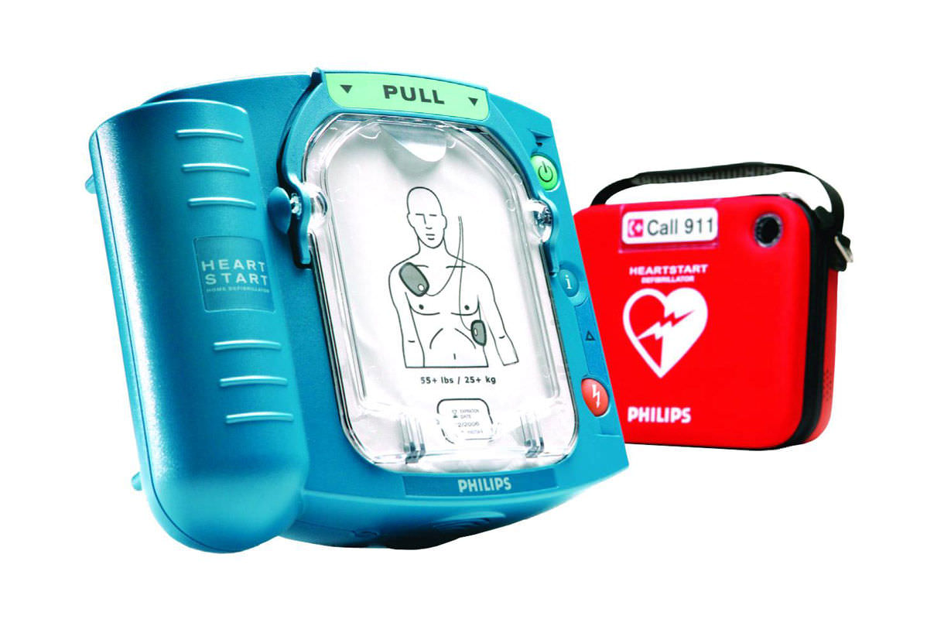
DESFIBRILADOR EXTERNO AUTOMÁTICO (dea)
https://www.youtube.com/watch?v=5TkFfGlUy40 (a partir de 2:26s)
https://www.youtube.com/watch?v=VuQaDTihI10 (simulador)

Slide 31
Consideraciones del DEA
Humedad en el pecho → Secar bien antes de colocar los electrodos
Pelo en pecho → En algunos casos puede requerir rasurado
Joias → Vigilar que los parches no entren en contacto con ninguna joia
Vendajes → Retirar cualquier vendaje que impida que los electrodos hagan buen contacto con la piel
Marcapasos → No colocar el electrodo encima del MCP.

Slide 32
RCP PEDIÁTRICA

Slide 33
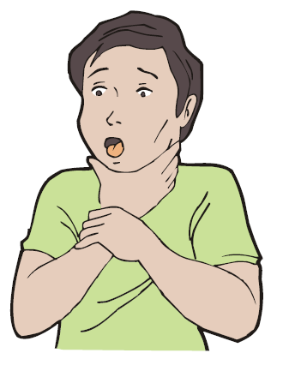
OBSTRUCCIÓN DE LA VÍA AÉREA POR CUERPO EXTRAÑO
https://www.youtube.com/watch?v=-BezZ1j8eCI

Slide 34
MUCHAS GRACIAS !!!

